Slide 1

Final Exam Presentation
朱奕宁 2023200057

Slide 2
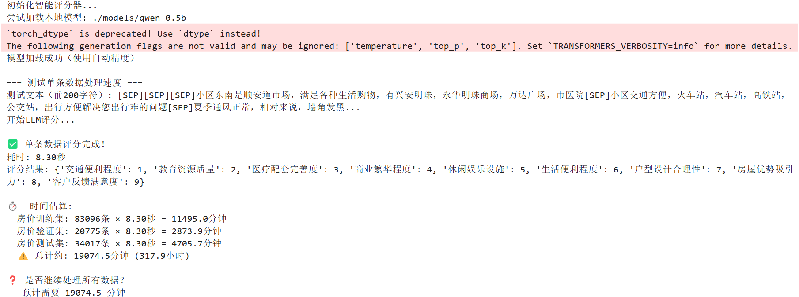
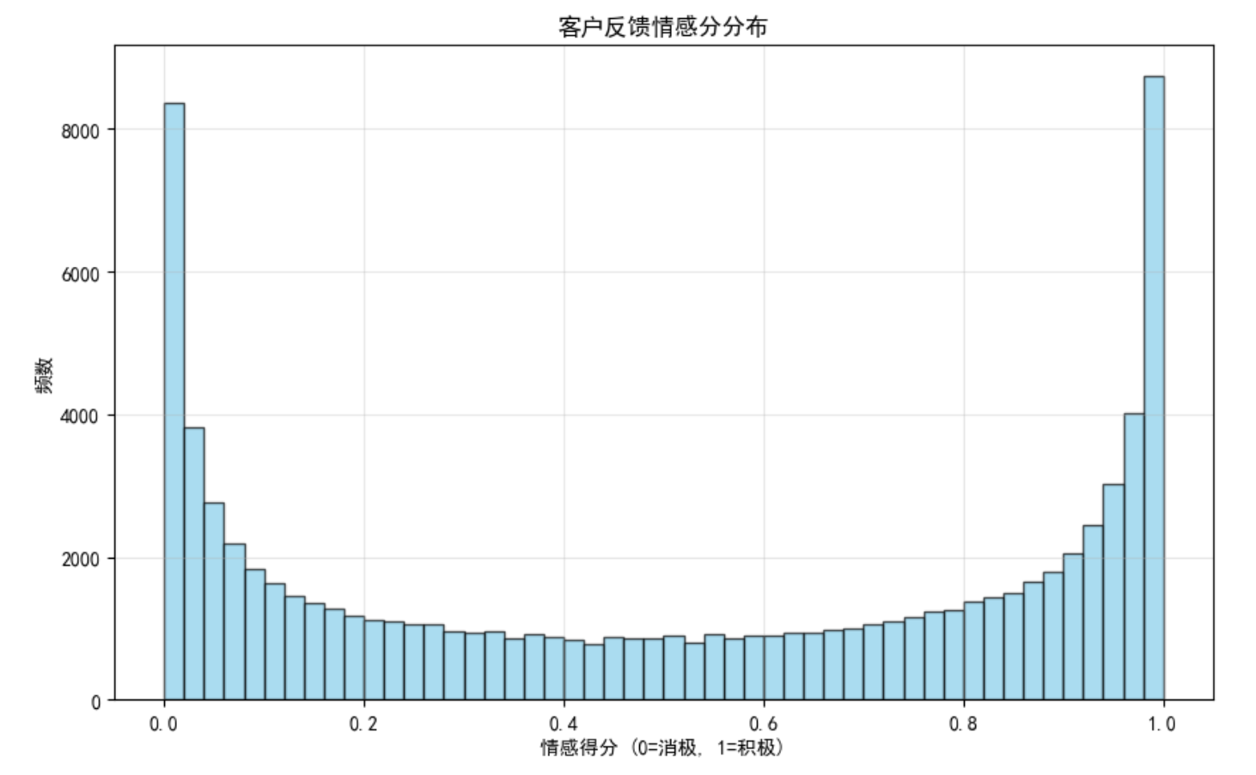
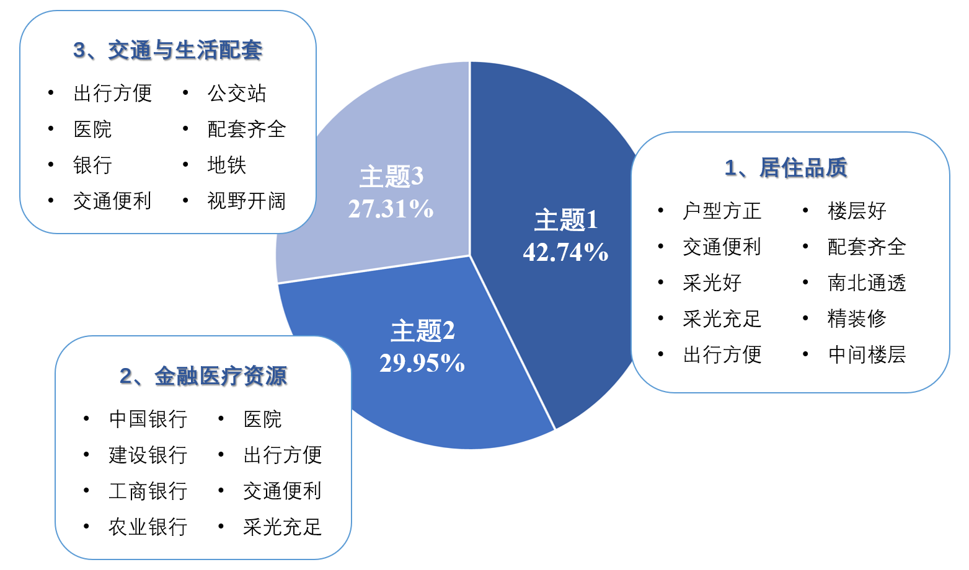
文本特征深度挖掘
01
02
03
LDA主题分析
LLM量化文本信息
情感分析量化
对核心卖点、户型介绍、周边配套、交通出行这4个文本字段
提取3个潜在主题特征
将非结构化文本转化为可量化主题概率特征
综合房产描述文本
部署 Qwen-0.5B 模型对9个关键维度进行标准化评分（交通便利、教育资源、医疗配套等）
使用 SnowNLP 分析客户反馈列
生成情感得分 (0-1)
挖掘并量化潜在的客户主观信息

Slide 3
机器学习模型选择与优化
基础模型池
模型堆叠融合
Bagging 类模型：RandomForest, ExtraTrees
Boosting 类模型：XGBoost, LightGBM, CatBoost
Base models: XGBoost + LightGBM + CatBoost
Meta model: GradientBoostingRegressor
3折交叉验证生成元特征

Slide 4
结果展示
Metrics | In sample rmse | out of sample rmse | Cross-validation rmse | Kaggle Score
Midterm Linear Model | 2457146.79 | 2090709.76 | 2442508.78 | 66.12
Random Forest | 1056339.91 | 1197990.05 | 1285573.32 | 62.0
Extra Trees | 1368781.6 | 1520348.46 | 1591406.33 | 52.6
XGBoost | 440981.7 | 564292.72 | 629015 | 75.7
Light GBM | 438891.83 | 546314.95 | 618283.3 | 76.2
Cat Boost | 699135.05 | 723146.37 | 742866.38 | 73.2
Stacking | 437621.95 | 541506.72 | 603009.14 | 75.9
详写内容……点击输入本栏的具体文字，简明扼要的说明分项内容，此为概念图解，请根据您的具体内容酌情修改
点击输入本栏的具体文字，简明扼要的说明分项内容

